Slide 1
Il gioco: affascinante, educativo, divertente.
Tell me, I’ll forget.
Show me, I’ll remember.
Involve me, I’ll understand.
(Chinese proverb)

Slide 2
I giochi aiutano i bambini nel loro sviluppo emotivo, fisico e intellettivo.
Mentre giocano, gli alunni:
Controllano il loro corpo
Coordinano i loro movimenti
Pensano a nuove situazioni
Organizzano i loro pensieri
Interagiscono con gli altri
E’ stato provato che l’uso del gioco in classe è più motivante:imparano in modo costruttivo dai loro errori.

Slide 3
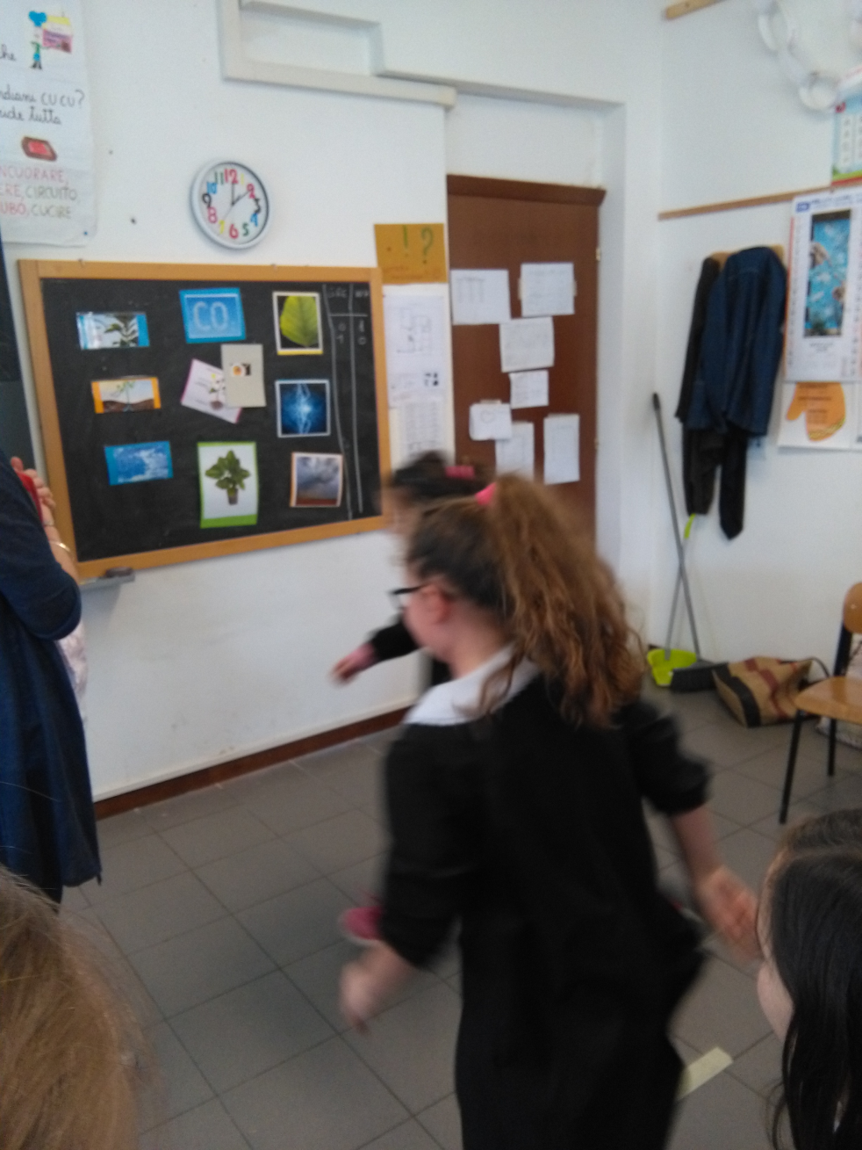

Slide 4
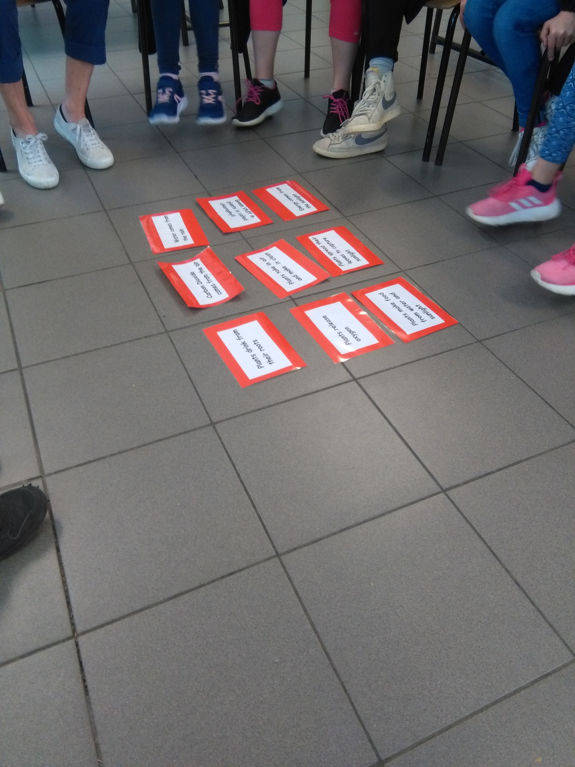

Slide 5
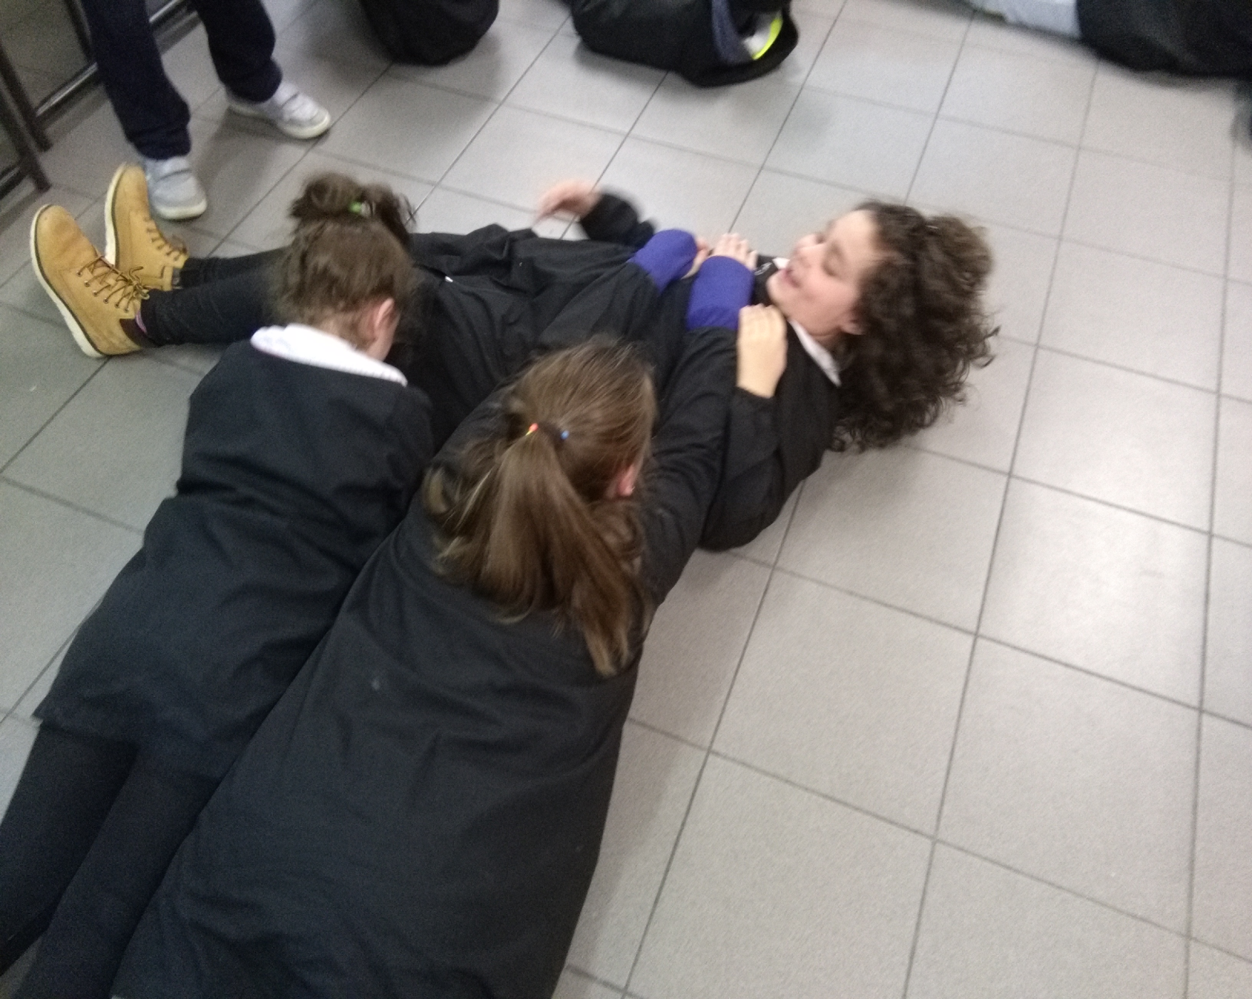
We are a funny letter F

Slide 6
Preparazione di un gioco
Preparazione dell’insegnante prima di un gioco:
Progettare diverse attività di apprendimento per introdurre nuovi concetti o ripassarne altri
Stabilire i tempi del gioco
Preparare il materiale necessario
Stabilire le relazioni all’interno del gruppo /classe
Sistemare l’ambiente nel quale verrà realizzato il gioco

Slide 7
Durante il gioco:
Guidare gli studenti verso l’obiettivo finale
Permettere gli errori
“the motivational psychology involved in game-based learning allow students to engage with educational materials in a playful and dynamic way”
E. Crespillo Álvarez, “El Juego como Actividad de Enseñanza Aprendizaje,” Estudios Pedagógicos,68, pp. 14. Agosto-Octubre, 2010

Slide 8
Durante il gioco
Introduzione di un’attività:
Quando i giocatori sanno che cosa ci aspettiamo da loro e quali siano i traguardi da raggiungere, giocano in maniera più efficace.
L’esempio:
Scegliere uno o più giocatori che riescano ad interiorizzare facilmente la spiegazione e che possano mostrare agli altri come si gioca.
Il gioco:
Iniziare sempre da una versione semplice e, solo in secondo momento, passare ad più complessa.
Revisione, ripetizione ed eliminazione:
Ripetere un gioco (CLIL, ma non solo) molte volte, cambiando il linguaggio e i contenuti, contribuirà a generare nuove esperienze di apprendimento.

Slide 9
Let’s play:
HIDDEN WORDS:(SCIENCE Animals Age: 8+ Time: 20-25 min )
Ex.Close the door at once!
1. He arrived in America today.
2. Eric owes me 10 cents.
3. That will be a real help.
4 She came late every day.
He called Nikko a lazy boy.
At last, I, Gerald, had won.
She dresses naked dolls.

Slide 10
Close the door at once!
. He arrived in America today.
Eric owes me 10 cents.
That will be a real help.
She came late every day.
He called Nikko a lazy boy.
At last, I, Gerald, had won.
She dresses naked dolls.

Slide 11
Quando ritenete che “hidden words”potrebbe essere usato in una lezione clil e come proporlo?
Per rivedere ogni tipo di vocaboli: colori, arredamento,sports,vestiti, ecc…
Estendere l’attività chiedendo agli alunni di disegnare o etichettare o raccontare una storia sugli animali.
Creare dei puzzle.
create puzzles - http://puzzlemaker.
com/WS/index.htm

Slide 12
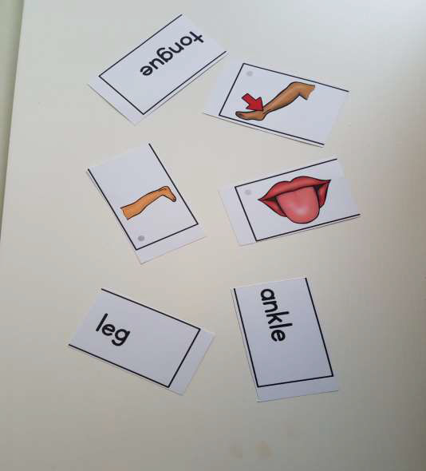
LABEL ME! SCIENCE:
Body Parts
Age: 7+
Time: 45 min

Slide 13
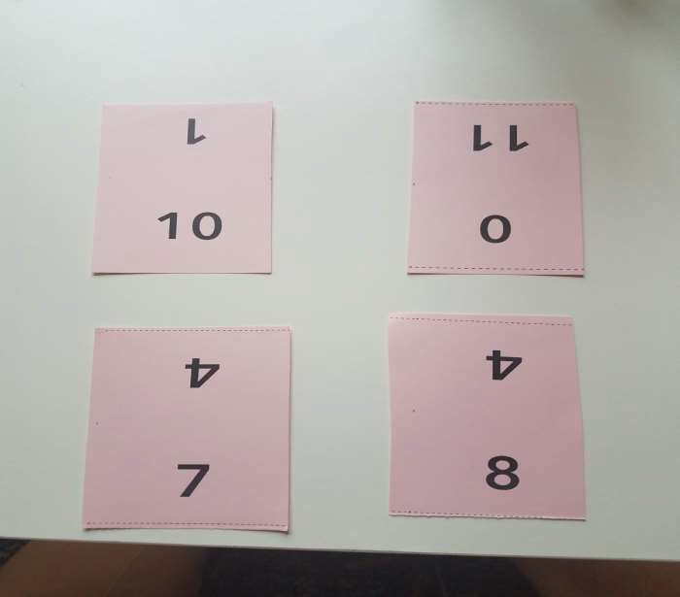
GATOR Game
MATH
Age: 7+
Time: 5-10 min

Slide 14
HOT POTATO
2-5 minutes a round
Category suggestions:
Items in the classroom
Animals
Buildings (i.e Bank, Cinema etc)
Colours Jobs (Teacher, policeman etc)
Fruit

Slide 15
MEMORY GAME
In activities where the children are working in groups, especially in competitive games such as this one, it can be useful to nominate one child in each group as the group leader and give them responsibility for leading the activity and monitoring it.
FLASHCARD WHISPERS
Freeze and justify: science animals, Age: 5+,Time: 5-10 min For example, a person posing with their arm raised high above their head might be ‘cleaning cobwebs from the ceiling’ or ‘raising his hand in a classroom’ or ‘playing golf and just putted a birdie’.
•The player has to try to imagine a situation in which their pose makes sense.

Slide 16
NAME GAME: any subject,Age: +8,Time: 15 min
Have the group form a circle. For example:Katherine/Kangaroo, Maureen/Muskrat, David/Dog.
ANIMAL MIME
e.g “The elephant is eating a banana” The student mimes the whole sentence or parts, while the other students guess what the sentence is.
HIT THE CARD
CHANGE PLACES
TRUE/FALSE BOXES
READ AND TOUCH
MUSIC ON (circle with cards that go around)

Slide 17
Perche’ le storie e il clil?
Per il valore educativo delle storie
Per l’efficacia di un approccio basato sulle storie in lingua straniera
Per promuovere le abilità cognitive e linguistiche

Slide 18
The power of stories...
• The food we eat makes our bodies. The
stories we hear and tell make our minds.(Andrew Wright)
• We make sense of the world through stories.
• Stories are a way to map the world, to make sense of what is happening , to understand social reality (Bruner 1986,1987)

Slide 19
Come selezionare le storie?
Alta qualità dei testi e delle immagini
Testi accessibili: linguisticamente e cognitivamente appropriati
Caratteristiche narrative specifiche:linguaggio ripetitivo, rime,onomatopee, allitterazioni, ecc…
Opportunità per legami interdisciplinari previsti dal CLIL

Slide 20
Che tipi di racconti?
Picturebooks
Graded readers
Fairy tales
Modern stories

Slide 21
The Apple Pie that Papa Baked
Apple pie warm and sweet
Apples juicy and red
Tree crooked and strong
Roots deep and fine

Slide 22
What's the distance between Bremen and...?
• Look at a map of Germany and guess the distances
• 315 Km - 583 Km - 329 Km - 95 Km -
• Bremen- Hamburg
• Bremen – Berlin
• Bremen- Munich
• Bremen -Frankfurt

Slide 23
The Musicians of Bremen
Cross- curricular links:
Science - Animals and eating habits
Maths – metric measurements (“The road is long...” What's the distance between Bremen and...)
We can go to Bremen and…

Slide 24
Siti utili
https://www.giuntiscuola.it/lavitascolastica/magazine/a-tu-per-tu-con-l-esperto/clil-4-children/un-convegno-per-disseminare-il-progetto-clil-for-children/
CLIL e sistema solare: "scaffolding" per sostenere l'apprendimento:https://www.giuntiscuola.it/lavitascolastica/magazine/a-tu-per-tu-con-l-esperto/clil-4-children/-scaffolding-uno-strumento-per-sostenere-l-apprendimento/
https://www.giuntiscuola.it/lavitascolastica/magazine/a-tu-per-tu-con-l-esperto/clil-4-children/shapes-tanti-modi-per-fare-geometria/
Puzzle maker
http://www.puzzle-maker.com/WS/index.htm
http://www.discoveryeducation.com/free-puzzlemaker/
http://www.crickweb.co.uk/k2sciencehttp://www.theteachertoolkit.com/

Slide 25
Guide giunti
http://www.clil4children.eu/wp-content/uploads/2018/05/Guide_Addressed_to_Teachers_Vol01_ITA.pdf
http://www.clil4children.eu/wp-content/uploads/2018/05/Guide_Addressed_to_Teachers_Vol02_rel08.pdf

Slide 26

Thank you for your attention!

